Slide 1

Les Arbres Binaires de Recherche
Programmation Procédurale 2
Equipe Algorithmique & Programmation
Année universitaire :2021-2022

Slide 2
Plan
Motivations
Définition
Terminologie et Arbres Binaires
Insertion dans un ABR
Parcours en profondeur d’un ABR
Arbres Binaires de Recherche
Insertion dans un ABR
Parcours d'un ABR

Slide 3
Motivations
Les structures ( Tableaux, listes, piles et files) sont des structures linéaires:
Les données sont organisées de manière ordonnée les uns à la suite des autres
Pour chercher un élément, nous sommes obligés de parcourir toute la structure de donnée jusqu’à le trouver.
La recherche d’un élément dans un arbre binaire de recherche est beaucoup plus rapide
que la recherche dans une structure de donnée linéaire.

Slide 4

Les Arbres

Slide 5
Définition
Un arbre est une structure de données composée d’un ensemble de nœuds.
Chaque nœud contient les données spécifiques de l’application et des pointeurs vers d’autres nœuds (d’autres sous-arbres).
Plusieurs traitements en informatique sont de nature arborescente tel que:
La représentation des expressions arithmétiques,.. Etc.
La hiérarchie des répertoires et des fichiers
root
… Home
… Cours
Algo Programmation C

Slide 6
Terminologie et mesures

Slide 7
Terminologie(1)​
Nœud Racine
Le prédécesseur s’il existe s’appelle père (père de C = A, père de L = H)
Le successeur s’il existe s’appelle fils
(fils de A = { B,C }, fils de H= {L,M })
Le nœud qui n’a pas de prédécesseur s’appelle racine (A)
A
Père
B
C
E
F
H
I
Ses fils
L
M
Sous Arbre

Slide 8
Terminologie(2)​
Le nœud qui n’a pas de successeur s’appelle feuille (Exemples: E,F,L,M,I)
Un nœud descendant n d’un autre nœud X est tout nœud se trouvant dans le chemin partant du nœud X jusqu’à une feuille ( y compris le nœud feuille).
Exemple: Les descendants de C={H,I,L,M}, de B={E,F}
Un nœud ascendant n d’un autre nœud X est tout nœud se trouvant dans le chemin partant du nœud X jusqu’à la racine( y compris la racine).
Exemple: Les ascendants de L={H,C,A }, E={B,A}

Slide 9
Mesures sur les arbres​(1)
Taille d’un arbre
On appelle taille d’un arbre le nombre total de nœuds de cet arbre.
Taille de l’arbre suivant = 9
Un arbre vide est de taille 0.
Niveau d’un nœud
Le niveau de la racine = 0
Le niveau de chaque nœud = niveau
de son père + 1
Niveau de {E,F,H,I} = 2
Niveau 0
A
Niveau 1
B
C
Niveau 2
E
F
H
I
Niveau 3
L
M

Slide 10
Mesures sur les arbres(2)​
Profondeur (Hauteur) d’un arbre
C’est le niveau maximum dans cet arbre.
Profondeur de l’arbre suivant = 3
Degré d’un nœud
Le degré d’un nœud est égal au nombre de ses fils.
Degré de (A = 2, B =2, C = 2, E= 0, H=2)
Degré d’un arbre
C’est le degré maximum de ses nœuds.
Le degré d’un arbre binaire est égal à 2.
Si le degré d’un arbre est égal à N, l’arbre est dit
N-aire.
A
B
C
E
F
H
I
L
M
Degré de l’arbre = 2

Slide 11
Arbres Binaires

Slide 12
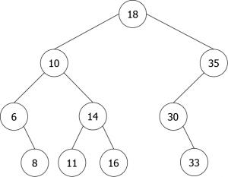
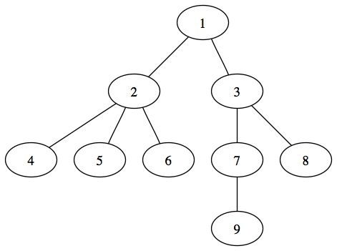
Définition (1)
Un arbre binaire est un arbre où chaque nœud a un fils gauche, un fils droit ou les deux à la fois.
c’est un arbre ou le degré maximum d’un nœud est égal à 2.
Arbre binaire
Arbre non binaire

Slide 13
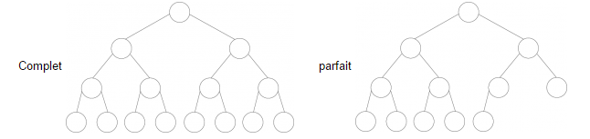
Définition (2)
Si chaque nœud autre qu’une feuille admet deux descendants et si toutes les feuilles sont au même niveau, on dit que l’arbre binaire est complet.
Les arbres parfaits voient tous leurs niveaux remplis de gauche à droite excepté le dernier.

Slide 14
Arbres Binaires de Recherche

Slide 15
Définition
X
racine
Un arbre binaire A de racine X est dit arbre binaire de recherche (ABR) si et seulement si :
Toute valeur associée à un nœud de son sous-arbre principal gauche est <= X
Toute valeur associée à un nœud de son sous-arbre principal droit est > X
Tout sous-arbre de A est lui-même un ABR.
Sous arbre gauche <=X
Sous arbre droite >X

Slide 16
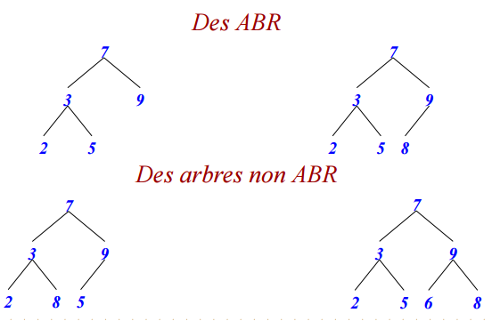
Exemples:

Slide 17

Exemple: ABR d'entiers
12
8
5
15
35
21
30

Slide 18
Exemple: ABR d'entiers
5
15
35
21
12
30
8

Slide 19
Exemple: ABR d'entiers
15
21
12
35
30
8
5

Slide 20
Exemple: ABR d'entiers
15
35
12
8
21
30
5

Slide 21
Structure
3 types de données sont stockées dans un nœud. :
La donnée data
Un pointeur de type Nœud vers le sous arbre gauche
Un pointeur de type Nœud vers le sous arbre droit
Relations entre types: Structure récursive
Un arbre binaire est caractérisé par une racine qui est un nœud
Les descendants d’un nœud sont des arbres binaires
🡪définition récursive de l'arbre en fonction d'elle-même.
Solution : les descendants d'un nœud sont des pointeurs vers d'autres nœuds.
Notes:
Cette primitive permet de créer un nœud externe contenant une valeur et retourne sa position en mémoire.
Cette fonction permet de creer et retourner un arbre d'un seul element*/
/* dont la racine contient l'information etudiant
Son rôle est de créer l'élément à l'aide de la fonction malloc, d'initialiser ses champs :data avec la valeur désirée (passé en paramètre à la fonction), d'initialiser les deux pointeurs à NULL

Slide 22
Structure
Struct Nœud
{
TYPE data; // data peut avoir n'importe quel type
Struct Nœud * FG; // FG et FD sont deux pointeur vers d'autres noeuds */
Struct Nœud * FD;
};
Typedef Struct Nœud * Arbre;

Slide 23
Insertion dans un ABR

Slide 24
Insérer un Nœud (1)
Fonction récursive d’ajout d’un élément :
soit nouv un pointeur sur le nouveau nœud à insérer.
soit R un pointeur sur le nœud racine.
Si R == NULL alors la racine devient l'adresse du nouveau nœud (nouv)
Si valeur de nouv < = valeur de la Racine ( R) alors
Ajouter l'élément dans le sous arbre gauche ayant pour racine le fils gauche de l'ancienne racine
3. Si valeur de nouv > valeur de la Racine ( R) alors
Ajouter l'élément dans le sous arbre droit ayant pour racine le fils droit de l'ancienne racine
Notes:
Cette fonction permet d'inserer un noeud dont l'informtion */
/* etudiant en feuille de l'arbre a

Slide 25
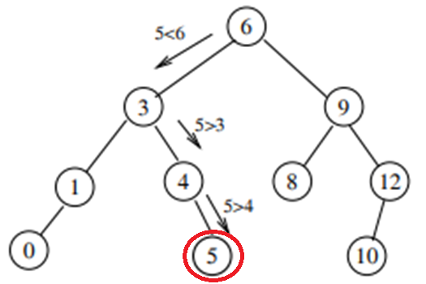
Insérer un Nœud (2)
Ajout d’un nœud ayant la valeur 5 à l’arbre

Slide 26
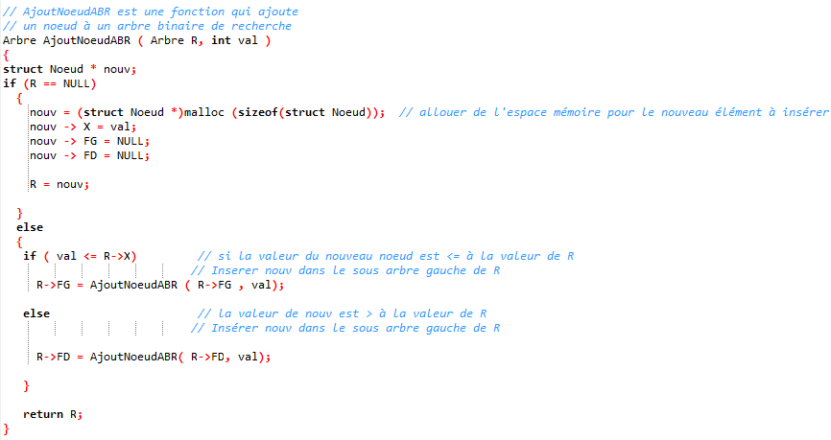
Insérer un Nœud (3)

Slide 27
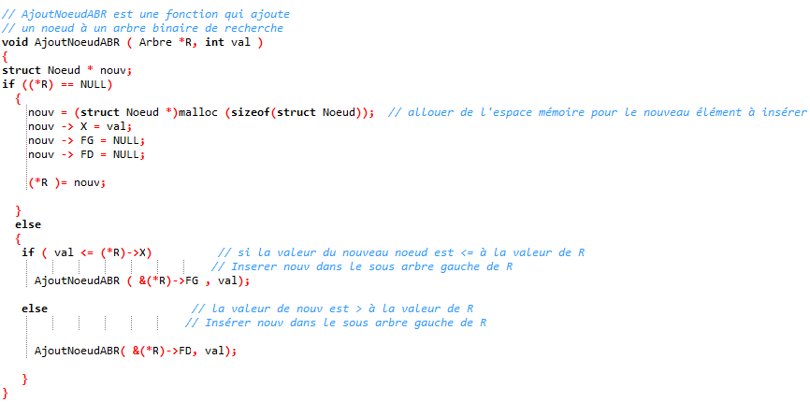
Insérer un Nœud (4)

Slide 28
Parcours d'un ABR

Slide 29
Définition
Le parcours d’un arbre consiste à passer par tous ses nœuds pour en effectuer un traitement.
On distingue deux types de parcours :
Parcours en profondeur
Parcours en largeur

Slide 30
Parcours en profondeur

Slide 31
Parcours en Profondeur
Dans un parcours en profondeur, commençant par la racine:
1. On descend le plus profondément possible dans l’arbre puis
2. Une fois qu’une feuille est atteinte, on remonte pour explorer les autres branches en commençant par la branche "la plus basse" parmi celles non encore parcourues.

Slide 32
Parcours préfixé

Slide 33
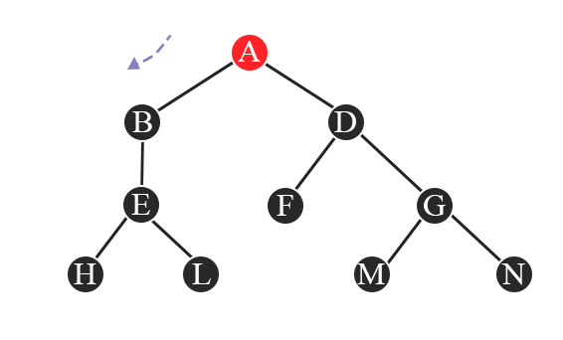
Parcours Préfixé
La racine est traitée en premier
1 Traiter la racine
2 Parcours préfixé du SAG
3 Parcours préfixé du SAD

Slide 34
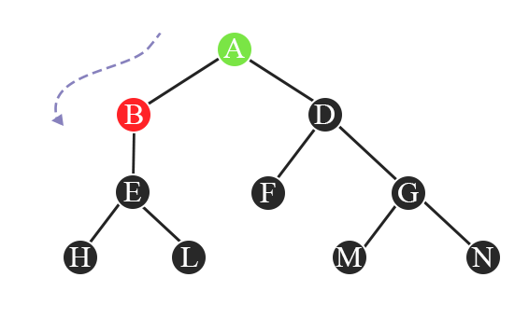
Parcours Préfixé
La racine est traitée en premier
1 Traiter la racine
2 Parcours préfixé du SAG
3 Parcours préfixé du SAD

Slide 35
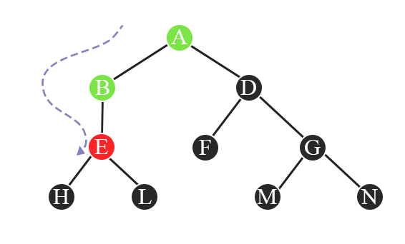
Parcours Préfixé
La racine est traitée en premier
1 Traiter la racine
2 Parcours préfixé du SAG
3 Parcours préfixé du SAD

Slide 36
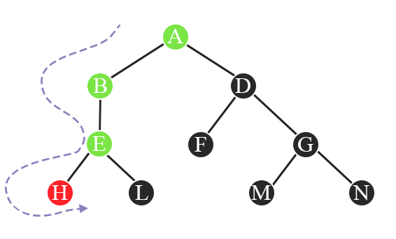
Parcours Préfixé
La racine est traitée en premier
1 Traiter la racine
2 Parcours préfixé du SAG
3 Parcours préfixé du SAD

Slide 37
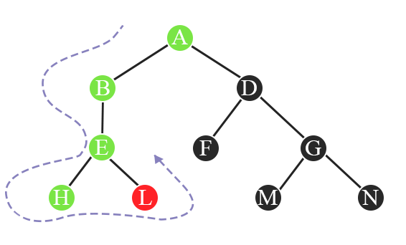
Parcours Préfixé
La racine est traitée en premier
1 Traiter la racine
2 Parcours préfixé du SAG
3 Parcours préfixé du SAD

Slide 38
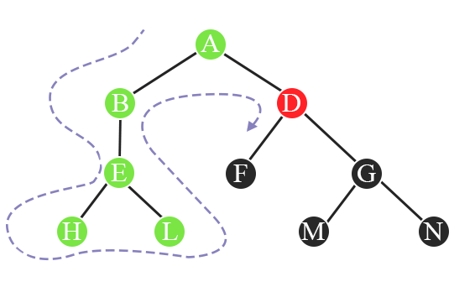
Parcours Préfixé
La racine est traitée en premier
1 Traiter la racine
2 Parcours préfixé du SAG
3 Parcours préfixé du SAD

Slide 39
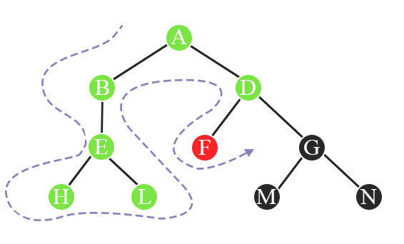
Parcours Préfixé
La racine est traitée en premier
1 Traiter la racine
2 Parcours préfixé du SAG
3 Parcours préfixé du SAD

Slide 40
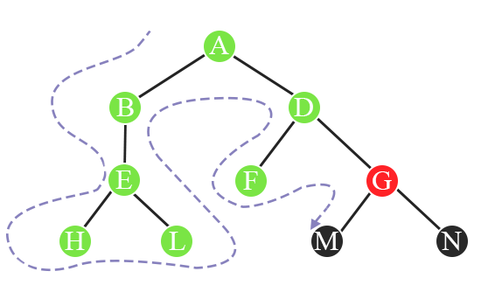
Parcours Préfixé
La racine est traitée en premier
1 Traiter la racine
2 Parcours préfixé du SAG
3 Parcours préfixé du SAD

Slide 41
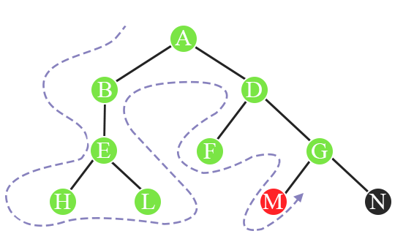
Parcours Préfixé
La racine est traitée en premier
1 Traiter la racine
2 Parcours préfixé du SAG
3 Parcours préfixé du SAD

Slide 42
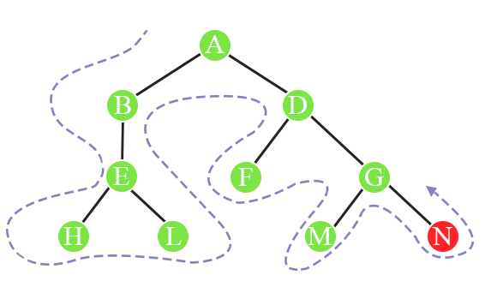
Parcours Préfixé
La racine est traitée en premier
1 Traiter la racine
2 Parcours préfixé du SAG
3 Parcours préfixé du SAD

Slide 43
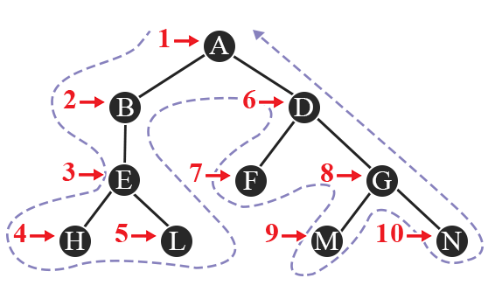
Parcours Préfixé
La racine est traitée en premier
1 Traiter la racine
2 Parcours préfixé du SAG
3 Parcours préfixé du SAD
Parcours préfixé : A, B, E, H, L, D, F, G, M, N.

Slide 44
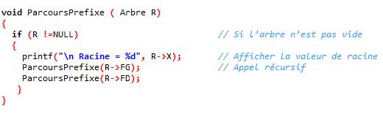
Parcours Préfixé

Slide 45
Parcours Infixé

Slide 46
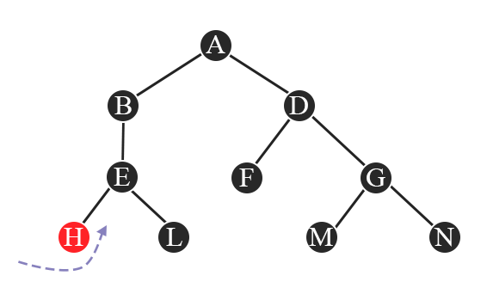
Parcours Infixé
La racine est traitée entre les deux appels récursifs
1 Parcours Infixé du SAG
2 Traiter la racine
3 Parcours Infixé du SAD

Slide 47
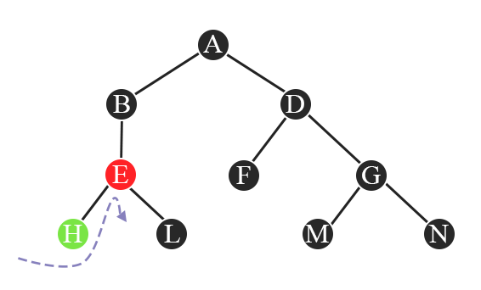
Parcours Infixé
La racine est traitée entre les deux appels récursifs
1 Parcours Infixé du SAG
2 Traiter la racine
3 Parcours Infixé du SAD

Slide 48
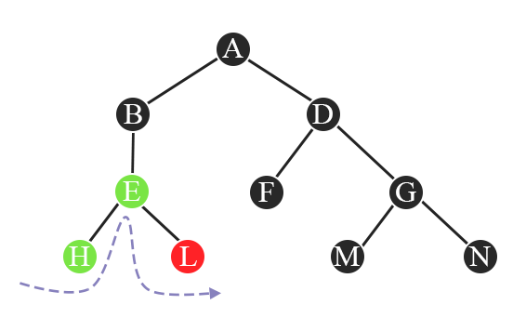
Parcours Infixé
La racine est traitée entre les deux appels récursifs
1 Parcours Infixé du SAG
2 Traiter la racine
3 Parcours Infixé du SAD

Slide 49
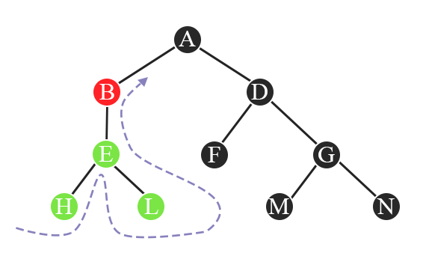
Parcours Infixé
La racine est traitée entre les deux appels récursifs
1 Parcours Infixé du SAG
2 Traiter la racine
3 Parcours Infixé du SAD

Slide 50
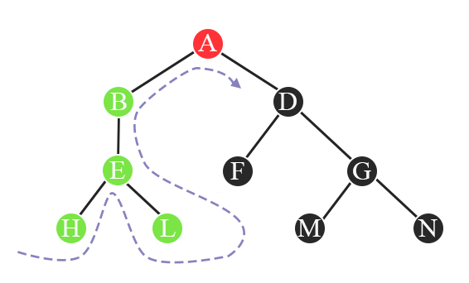
Parcours Infixé
La racine est traitée entre les deux appels récursifs
1 Parcours Infixé du SAG
2 Traiter la racine
3 Parcours Infixé du SAD

Slide 51
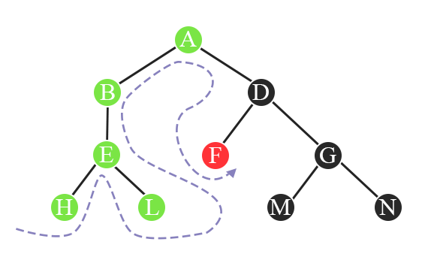
Parcours Infixé
La racine est traitée entre les deux appels récursifs
1 Parcours Infixé du SAG
2 Traiter la racine
3 Parcours Infixé du SAD

Slide 52
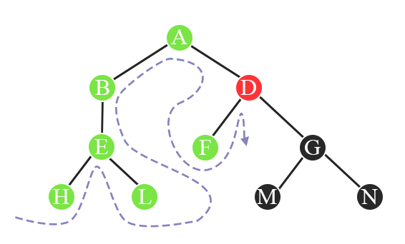
Parcours Infixé
La racine est traitée entre les deux appels récursifs
1 Parcours Infixé du SAG
2 Traiter la racine
3 Parcours Infixé du SAD

Slide 53
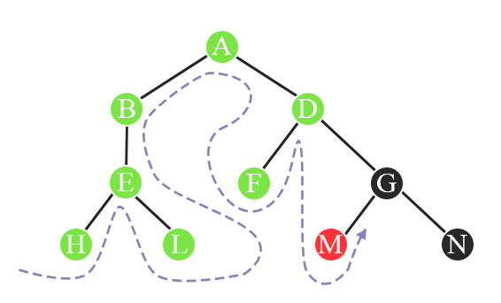
Parcours Infixé
La racine est traitée entre les deux appels récursifs
1 Parcours Infixé du SAG
2 Traiter la racine
3 Parcours Infixé du SAD

Slide 54
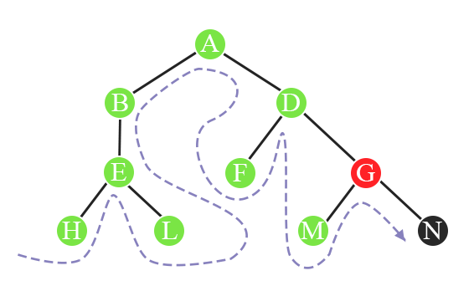
Parcours Infixé
La racine est traitée entre les deux appels récursifs
1 Parcours Infixé du SAG
2 Traiter la racine
3 Parcours Infixé du SAD

Slide 55
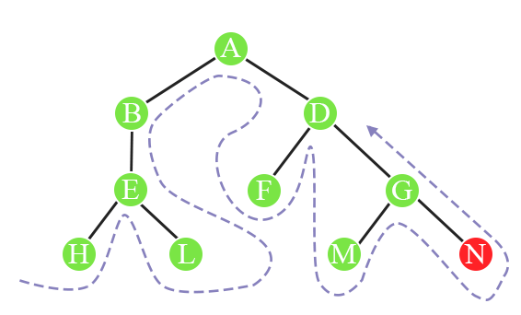
Parcours Infixé
La racine est traitée entre les deux appels récursifs
1 Parcours Infixé du SAG
2 Traiter la racine
3 Parcours Infixé du SAD

Slide 56
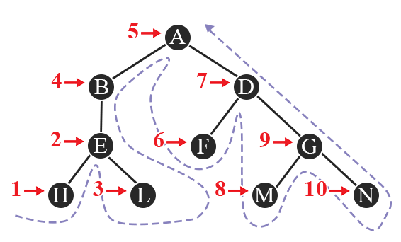
Parcours Infixé
La racine est traitée entre les deux appels récursifs
1 Parcours Infixé du SAG
2 Traiter la racine
3 Parcours Infixé du SAD
Parcours infixé : H, E, L, B, A, F, D, M, G, N.

Slide 57
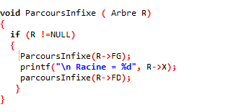
Parcours Infixé
🡪 Afficher les valeurs des nœuds de l’arbre

Slide 58
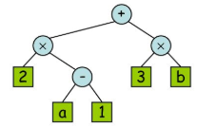
Parcours Infixé
Exemple d’application:
Une expression arithmétique peut être représentée par un arbre.
Pour évaluer l'expression, il faut partir du bas et effectuer les calculs en remontant.
Arbre de l’expression arithmétique:
((2*(a-1))+(3*b))
Nœuds intérieurs: opérateurs
Nœuds extérieurs ( feuilles) : opérandes

Slide 59
Parcours Postfixé

Slide 60
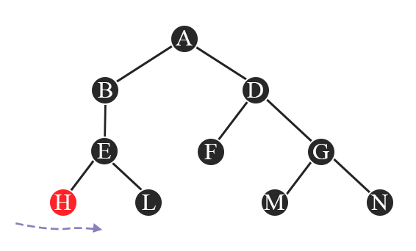
Parcours Postfixé
La racine est traitée après les deux appels récursifs
1 Parcours Postfixé du SAG
2 Parcours Postfixé du SAD
3 Traiter la racine

Slide 61
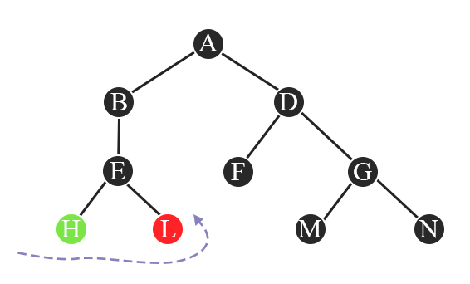
Parcours Postfixé
La racine est traitée après les deux appels récursifs
1 Parcours Postfixé du SAG
2 Parcours Postfixé du SAD
3 Traiter la racine

Slide 62
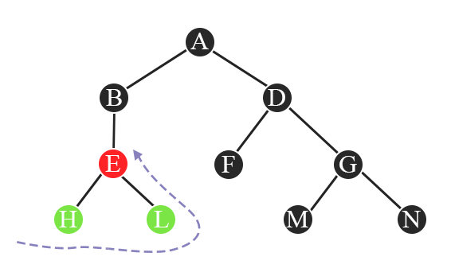
Parcours Postfixé
La racine est traitée après les deux appels récursifs
1 Parcours Postfixé du SAG
2 Parcours Postfixé du SAD
3 Traiter la racine

Slide 63
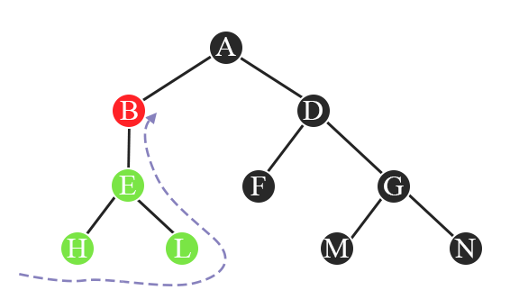
Parcours Postfixé
La racine est traitée après les deux appels récursifs
1 Parcours Postfixé du SAG
2 Parcours Postfixé du SAD
3 Traiter la racine

Slide 64
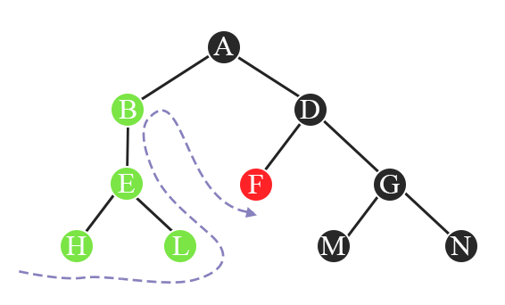
Parcours Postfixé
La racine est traitée après les deux appels récursifs
1 Parcours Postfixé du SAG
2 Parcours Postfixé du SAD
3 Traiter la racine

Slide 65
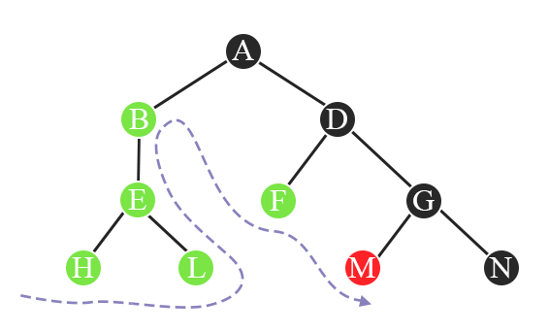
Parcours Postfixé
La racine est traitée après les deux appels récursifs
1 Parcours Postfixé du SAG
2 Parcours Postfixé du SAD
3 Traiter la racine

Slide 66
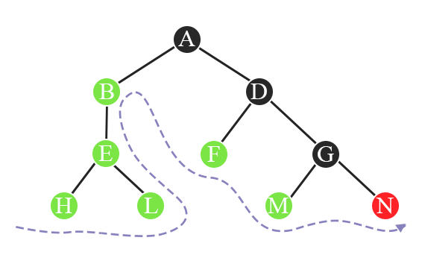
Parcours Postfixé
La racine est traitée après les deux appels récursifs
1 Parcours Postfixé du SAG
2 Parcours Postfixé du SAD
3 Traiter la racine

Slide 67
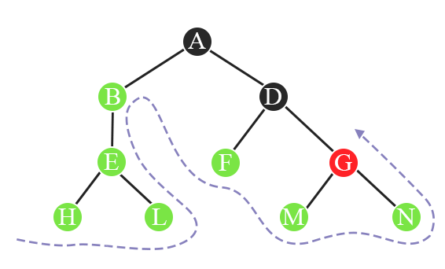
Parcours Postfixé
La racine est traitée après les deux appels récursifs
1 Parcours Postfixé du SAG
2 Parcours Postfixé du SAD
3 Traiter la racine

Slide 68
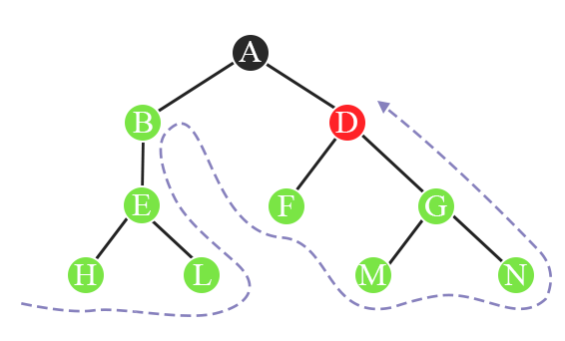
Parcours Postfixé
La racine est traitée après les deux appels récursifs
1 Parcours Postfixé du SAG
2 Parcours Postfixé du SAD
3 Traiter la racine

Slide 69
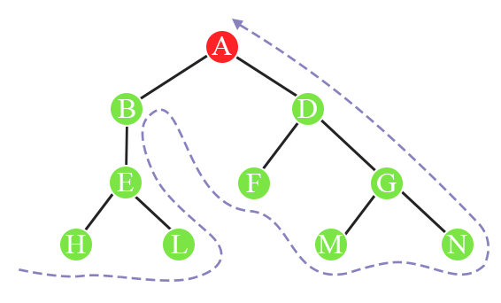
Parcours Postfixé
La racine est traitée après les deux appels récursifs
1 Parcours Postfixé du SAG
2 Parcours Postfixé du SAD
3 Traiter la racine

Slide 70
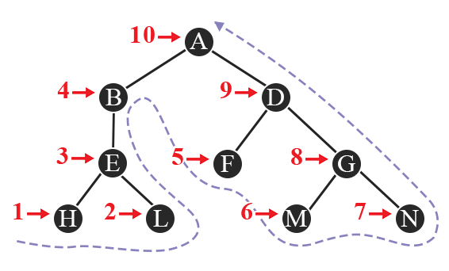
Parcours Postfixé
La racine est traitée après les deux appels récursifs
1 Parcours Postfixé du SAG
2 Parcours Postfixé du SAD
3 Traiter la racine
Parcours postfixé : H, L, E, B, F, M, N, G, D, A.

Slide 71
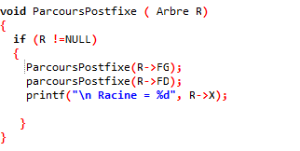
Parcours Postfixé

Slide 72
Conclusion

Slide 73
Conclusion​
Les arbres sont des structures récursives non linéaires.
Les arbres binaires de recherche sont des arbres binaires qui permettent une recherche plus efficace que celle dans les structures linéaires.

Slide 74
Références
F. Guyomarch : Algorithmique avancée Arbres binaires de recherche 2015/2016.
S. Hamel IFT2810, Arbres de Recherche, 2009.
J.M. ENJALBERT : Algorithmique et langage C.

